Slide 1

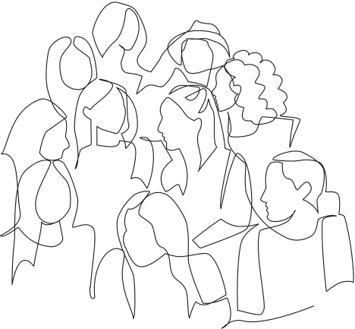

Czym jest
Peer Support?
“Bo czasem rozmowa z rówieśnikiem pomaga najwięcej” - materiały informacyjno-edukacyjne dla młodzieży
Projekt “Wsparcie rówieśnicze w zakresie zdrowia psychicznego młodzieży (peer support)” w ramach programu Fundusze Europejskie dla Rozwoju Społecznego 2021-2027 (FERS), Priorytet FERS.05 Innowacje społeczne, Działanie 05.01 Innowacje społeczne, w partnerstwie z Ministerstwem Edukacji Narodowej i Fundacją „Instytut Edukacji Pozytywnej”.

Slide 2
Czego się dowiecie?
Peer Support - o co chodzi?
Dla kogo jest Peer Support?
Jak to działa?
Co daje Peer Support?
Gdzie i kiedy się zgłosić?
Zasady bezpieczeństwa
Dołącz do nas!
Notes:
Potrzebne slajdy:
- granica między rolą Schoolworkera i dorosłych
- lista dokumentów do ewaluacji
-

Slide 3
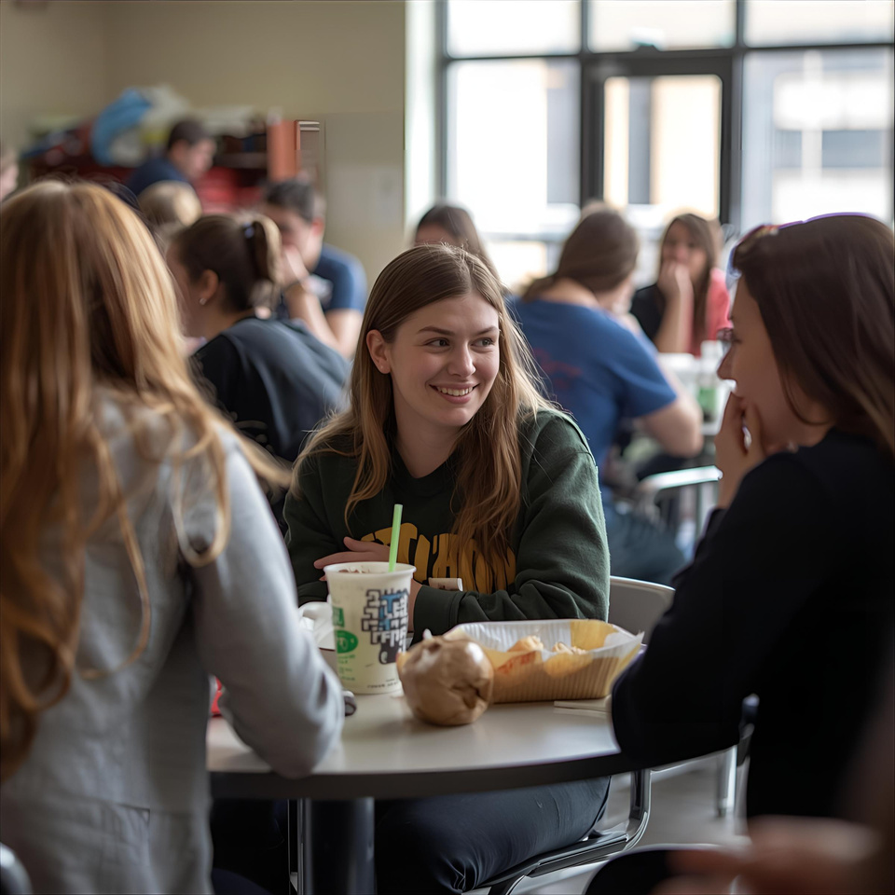
Peer Support? O co chodzi?
  Peer Support to zorganizowana forma wsparcia rówieśniczego, w której uczniowie i uczennice wspierają się wzajemnie w trudnych momentach.
  To miejsce w szkole, gdzie możesz być wysłuchany, bez oceniania, gdzie można podzielić się tym, co cię stresuje lub martwi.
  To uzupełnienie pomocy w szkole – nie zastępuje psychologa, ale pomaga szybciej zauważyć problem i znaleźć wsparcie.
Notes:
Potrzebne slajdy:
- granica między rolą Schoolworkera i dorosłych
- lista dokumentów do ewaluacji
-

Slide 4

Peer Support? Dla kogo?
  Dla każdego, kto czasem czuje się przytłoczony, zestresowany, ma gorszy dzień albo po prostu chce pogadać z kimś, kto go zrozumie.
  Dla tych, którzy chcą wspierać innych – jeśli potrafisz słuchać, masz empatię i chcesz zrobić coś dobrego dla swoich rówieśników, możesz zostać Schoolworkerem.
Notes:
Potrzebne slajdy:
- granica między rolą Schoolworkera i dorosłych
- lista dokumentów do ewaluacji
-

Slide 5
Jak to działa?
  Koordynator Szkolny (pedagog, psycholog, nauczyciel) czuwa nad całym programem – dba o bezpieczeństwo i wspiera Schoolworkerów.
  Schoolworkerzy są dostępni w wyznaczonym miejscu i czasie – możesz umówić się na rozmowę.
  Schoolworker uważnie słucha, nie ocenia, pomaga Ci poukładać myśli i znaleźć możliwe rozwiązania.
  Jeśli sprawa jest poważniejsza – Schoolworker razem z Tobą kieruje się do Koordynatora lub innej dorosłej osoby w szkole (pedagog, psycholog, wychowawca).
Notes:
Potrzebne slajdy:
- granica między rolą Schoolworkera i dorosłych
- lista dokumentów do ewaluacji
-

Slide 6
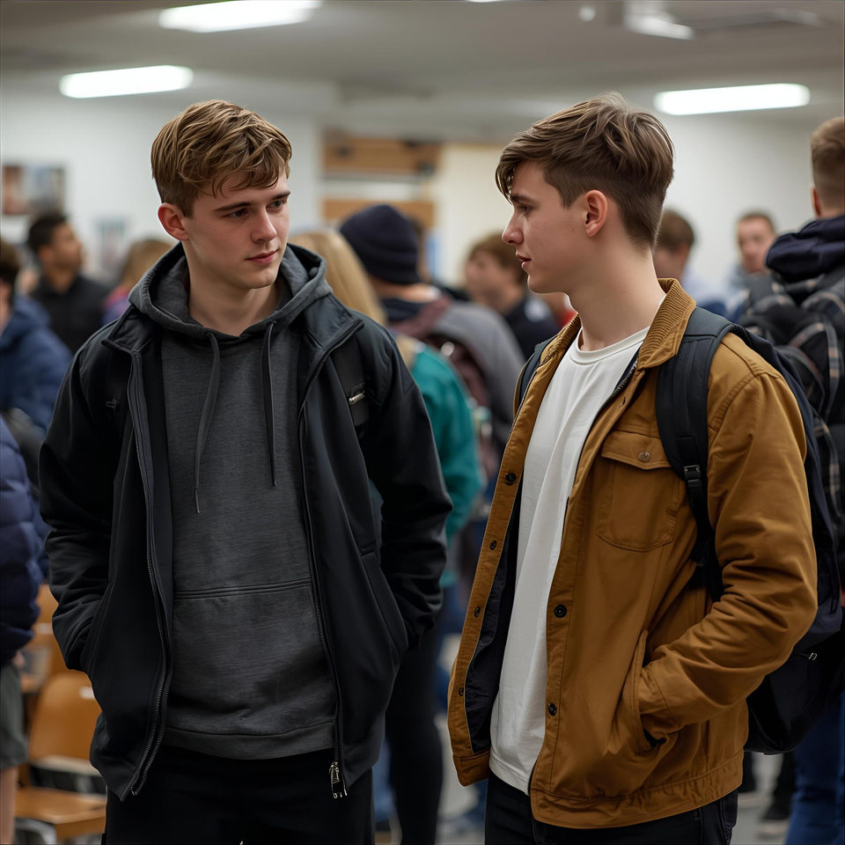
Co daje Peer Support?
  Możliwość pogadania z kimś, kto naprawdę słucha.
  Poczucie, że nie jesteś sam/a ze swoimi problemami.
  Lepszą atmosferę w szkole i więcej wzajemnego zaufania.
  Rozwój ważnych umiejętności – empatii, komunikacji, współpracy.
Notes:
Potrzebne slajdy:
- granica między rolą Schoolworkera i dorosłych
- lista dokumentów do ewaluacji
-

Slide 7

Gdzie i kiedy?
  Zgłoszenia[tu wpisz do kogo ?, jak ?]
  Spotkania odbywają się w: [tu wpisz miejsce]
  Dyżury Schoolworkerów : [wpisz dni i godziny]
Notes:
Potrzebne slajdy:
- granica między rolą Schoolworkera i dorosłych
- lista dokumentów do ewaluacji
-

Slide 8
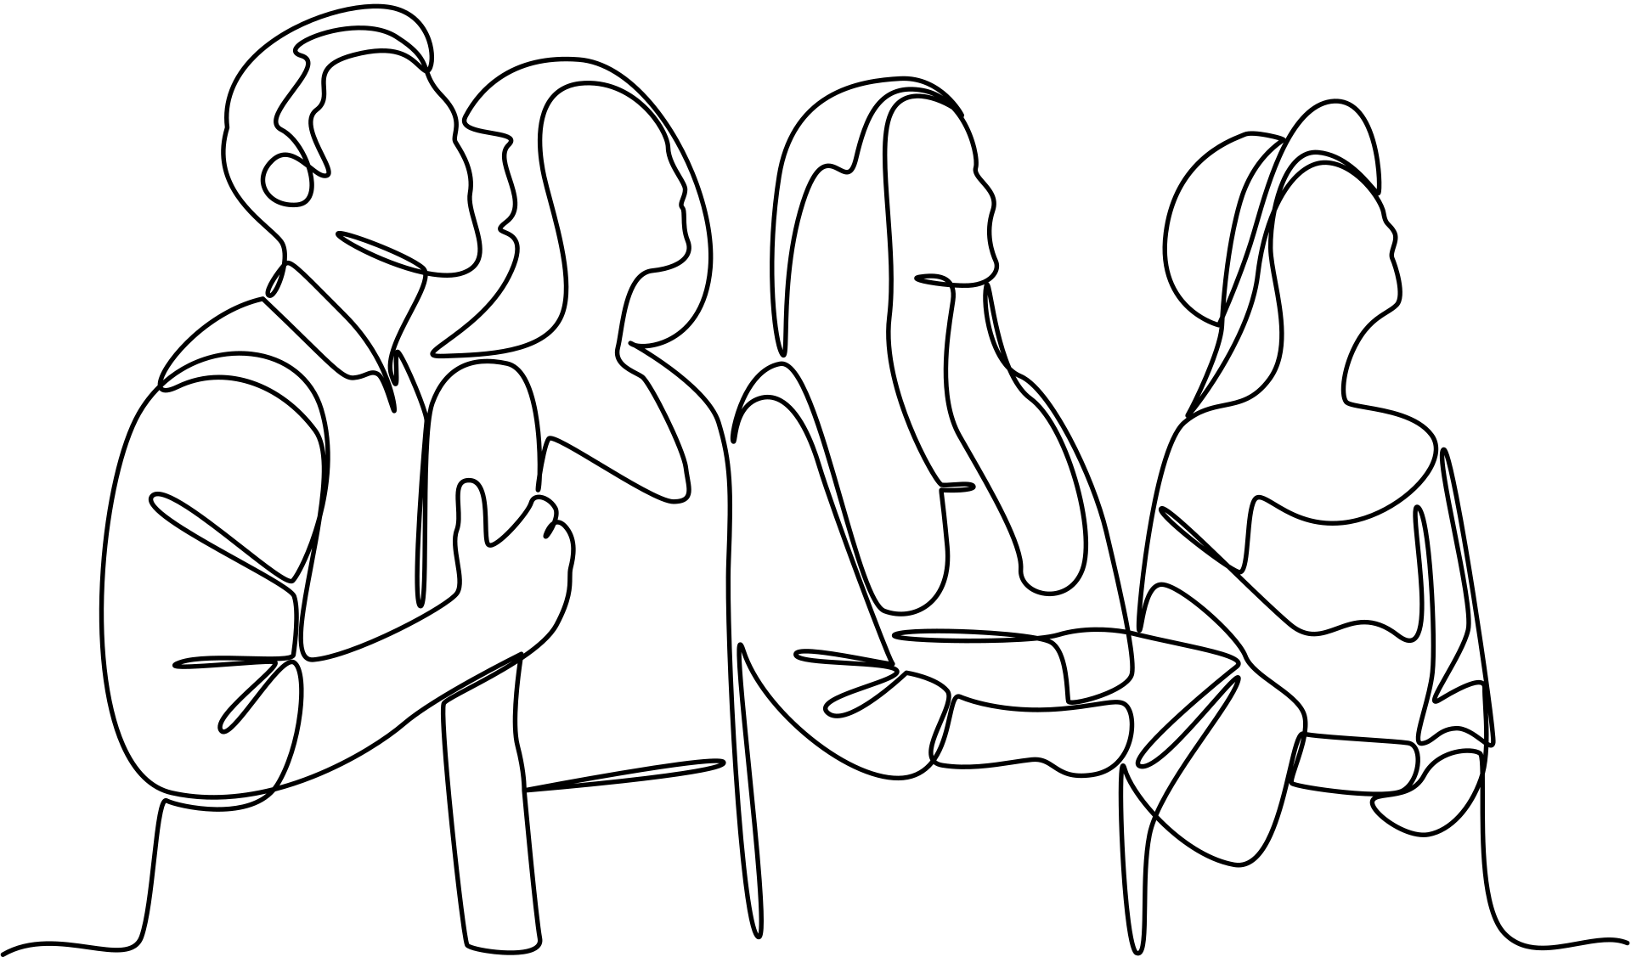
Zasady bezpieczeństwa
  Rozmowy są poufne – to, co mówisz, zostaje między Tobą a Schoolworkerem.
  Wyjątek: jeśli istnieje ryzyko, że Ty lub ktoś inny może być w niebezpieczeństwie – wtedy sprawa trafia do dorosłych.
  Schoolworkerzy mają stałe wsparcie od Koordynatorów Szkolnych.
Notes:
Potrzebne slajdy:
- granica między rolą Schoolworkera i dorosłych
- lista dokumentów do ewaluacji
-

Slide 9
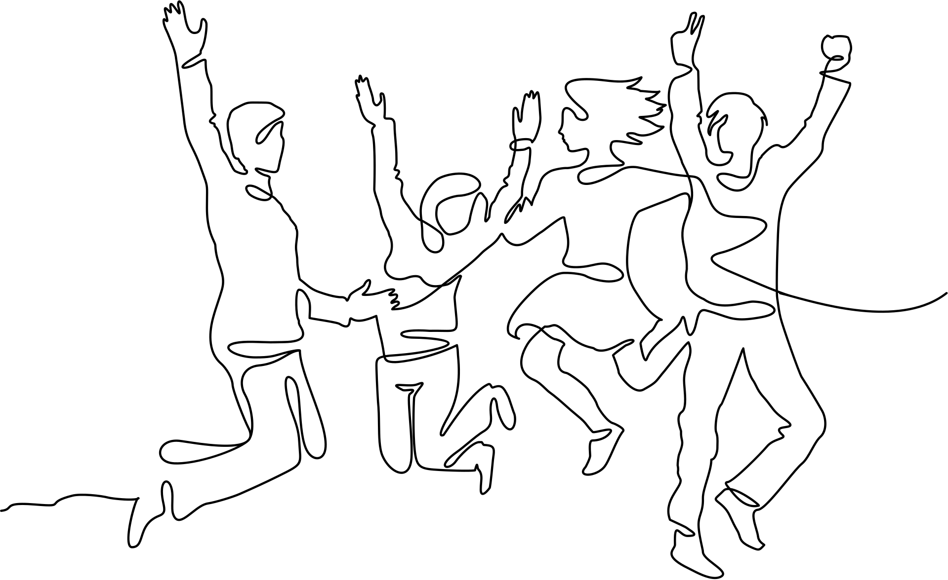
Dołącz do nas!
  Chcesz zostać Schoolworkerem i wspierać rówieśników w naszej szkole?
  Zgłoś się do [imię i nazwisko koordynatora / pedagoga].
Notes:
Potrzebne slajdy:
- granica między rolą Schoolworkera i dorosłych
- lista dokumentów do ewaluacji
-

Slide 10
Dziękujemy!
Zapraszamy do wspólnego działania!

